Slide 1
THÂN MẾN CHÀO MỪNG CÁC BẠN TỚI BÀI HỌC MỚI!

Slide 2
BÀI 4
TIẾT 6:
THƯỜNG THỨC ÂM NHẠC: KÈN OBOE VÀ KÈN COR
ÔN TẬP BÀI HÁT:
BẢY SẮC CẦU VỒNG

Slide 3
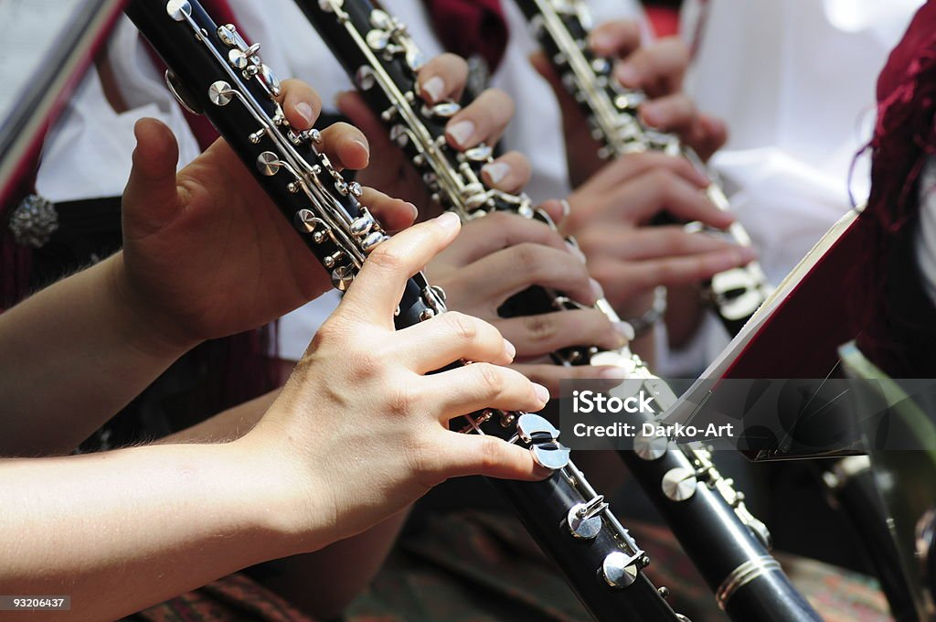
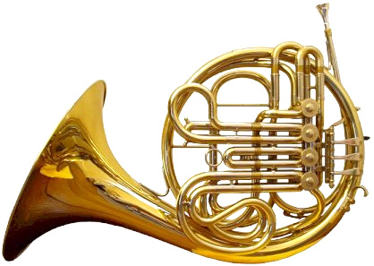
KHỞI ĐỘNG
THẢO LUẬN NHÓM
Em hãy cho biết loại nhạc cụ nào được sử dụng trong hai hình trên?
Em hãy nêu một số hiểu biết về các loại nhạc cụ đó.

Slide 4
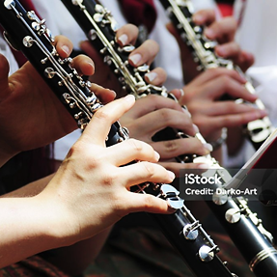
Kèn Oboe
Là một nhạc cụ thuộc họ kèn gỗ, nổi tiếng với âm thanh trong trẻo và sắc nét.
Kèn oboe có thân dài, thường làm bằng gỗ hoặc nhựa, với các lỗ ngón tay và các phím kim loại để điều khiển âm thanh.
Oboe có vai trò quan trọng trong dàn nhạc giao hưởng, thường chơi các phần melodi hoặc hòa âm.

Slide 5
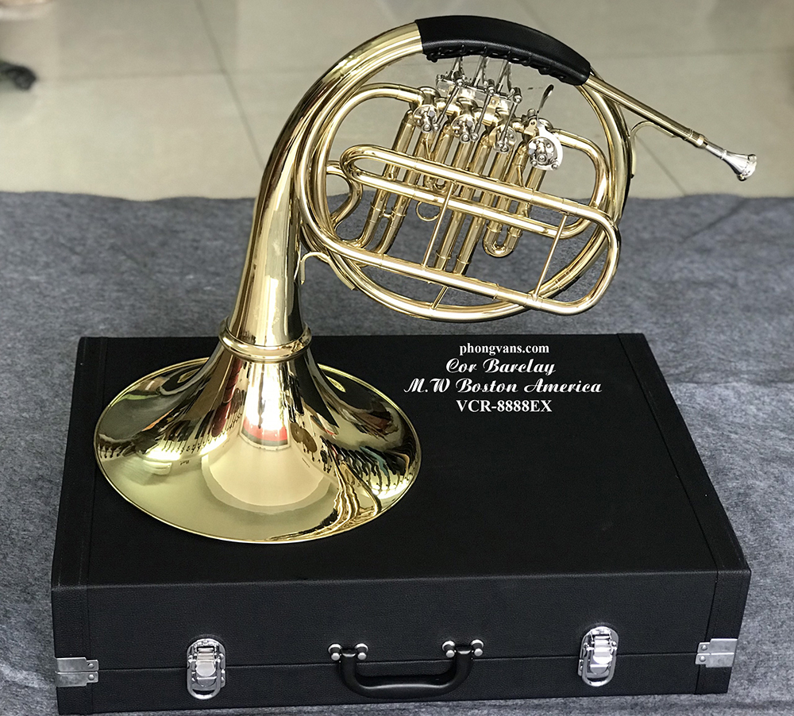
Kèn Cor
Là một nhạc cụ thuộc họ kèn đồng với âm thanh ấm áp và du dương.
Kèn Cor có thân dài cuộn tròn thành nhiều vòng, thường làm bằng đồng thau.
Kèn Cor có mặt trong hầu hết các dàn nhạc giao hưởng và ban nhạc, thường đảm nhận vai trò hòa âm, hỗ trợ và đôi khi là solo.

Slide 6
THƯỜNG THỨC ÂM NHẠC:
KÈN OBOE VÀ KÈN COR
PHẦN 1

Slide 7
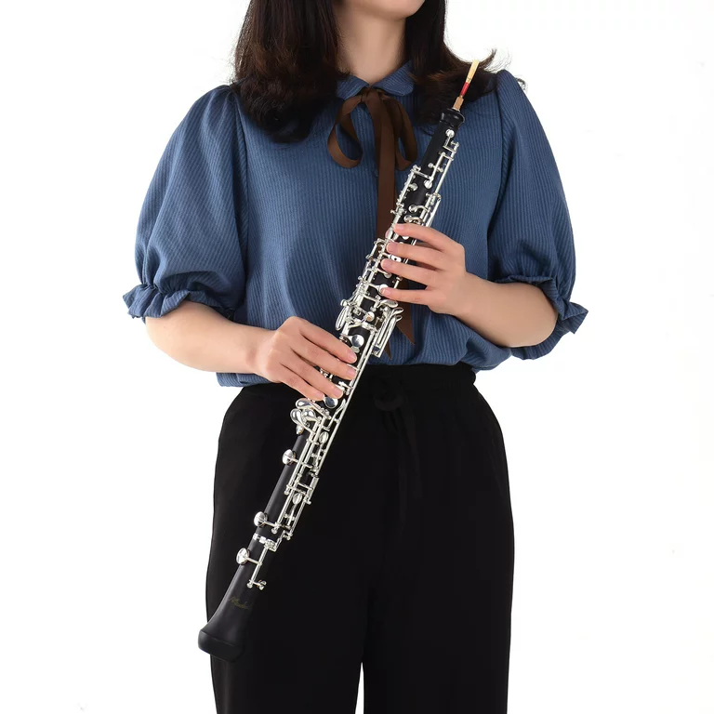
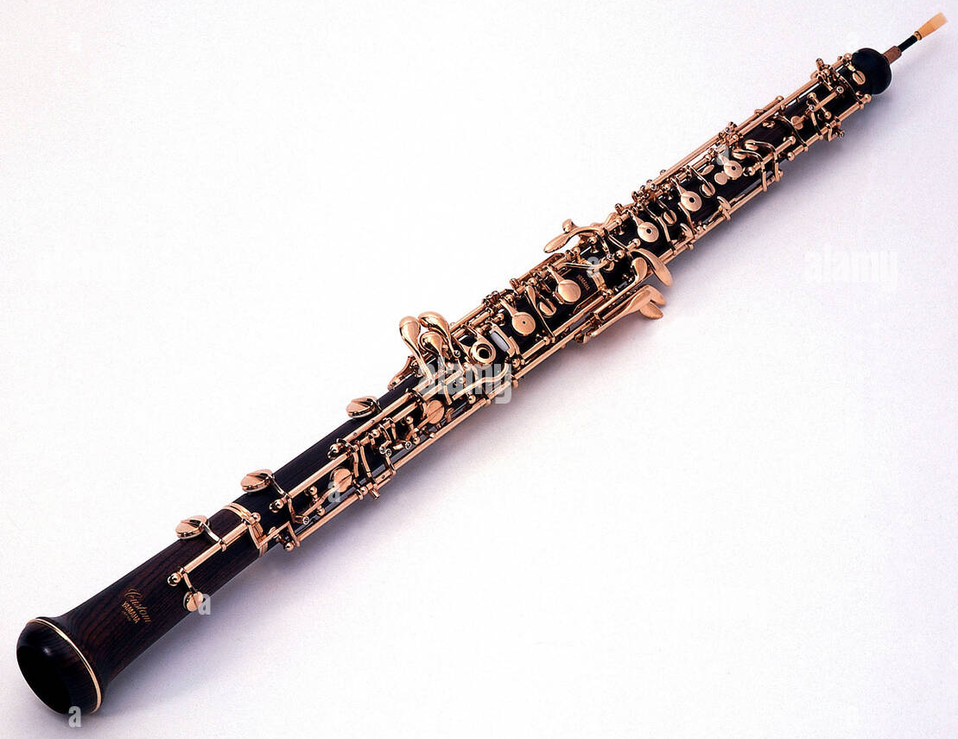
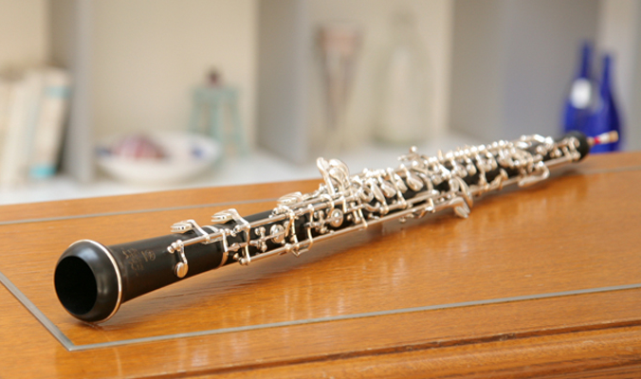
1. Tìm hiểu về kèn oboe
Quan sát hình ảnh, video về kèn obeo
Trình bày về đặc điểm, sự hình thành, phát triển của kèn oboe.

Slide 8
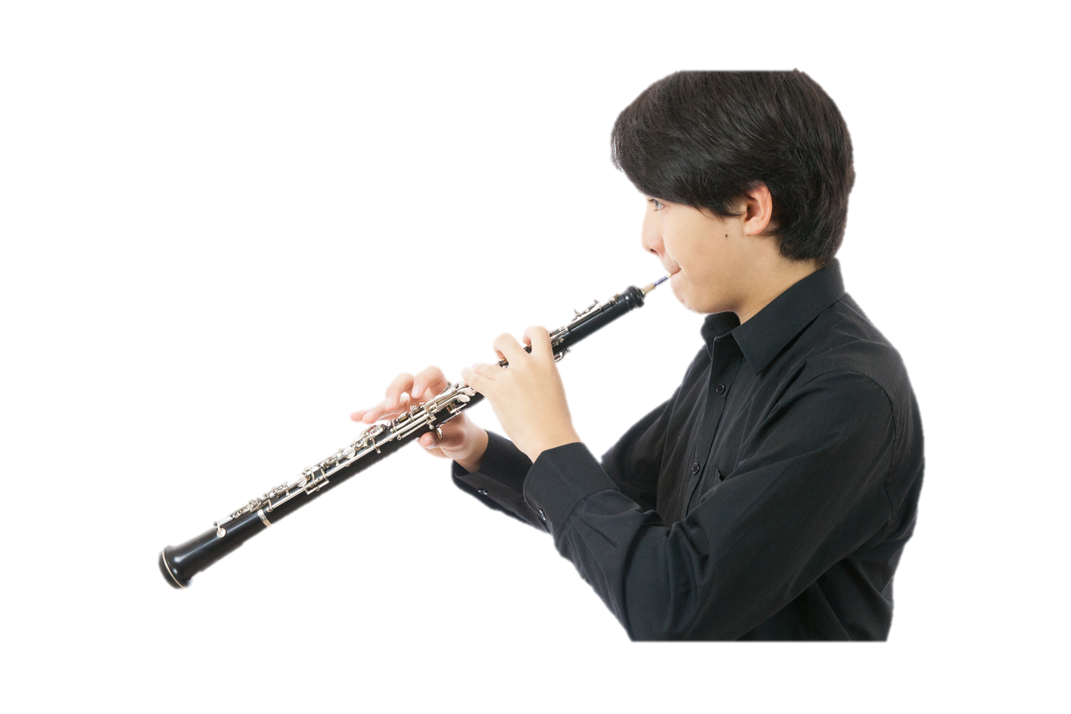

Quan sát hình ảnh, video về kèn obeo
Trình bày về đặc điểm, sự hình thành, phát triển của kèn oboe..

Slide 9
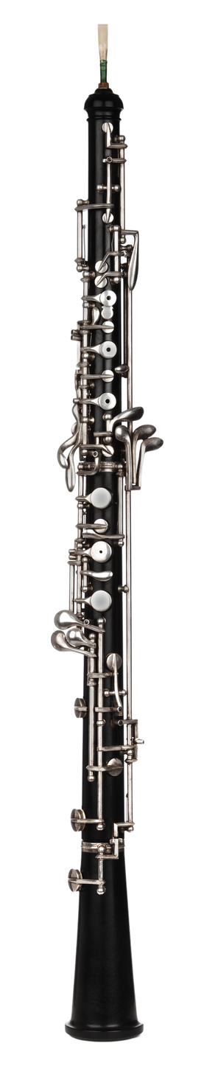
1. Tìm hiểu về kèn oboe
Sự hình thành:
Xuất hiện vào giữa thế kỉ XVII.
Cách dùng:
Người chơi kèn oboe thổi qua dăm kép được làm từ ống sậy để tạo âm thanh.
Khái niệm:
Là nhạc cụ thuộc bộ kèn gỗ trong dàn nhạc giao hưởng.

Slide 10
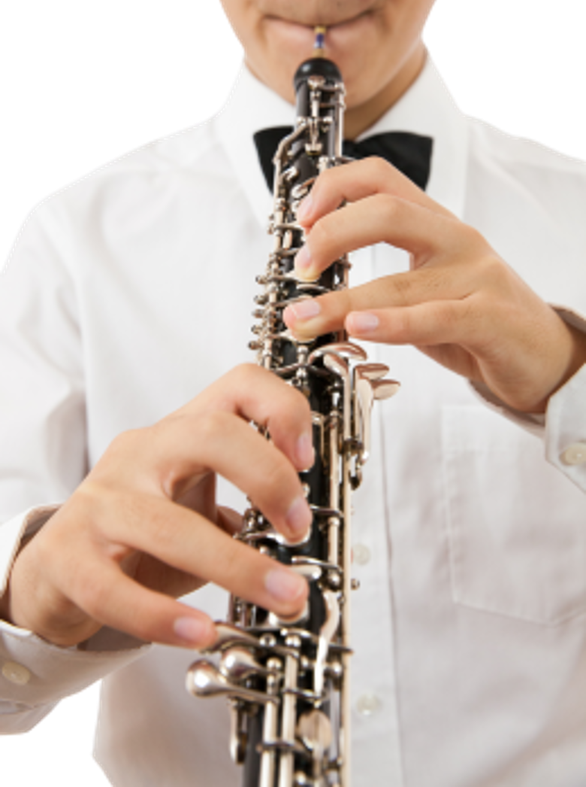
Đặc điểm:
+ Âm sắc: trong trẻo, không bị tạp âm, lấy âm mẫu chuẩn cho các nhạc cụ trong dàn nhạc.
+ Tiếng kèn: vang xa ngọt ngào, có tính chất ca xướng và nhiều cảm xúc.
Phân loại:
+ oboe
+ oboe alto (kèn cor Anh): kích cỡ to và âm thanh trầm ấm, dùng để tạo màu sắc độc đáo.

Slide 11
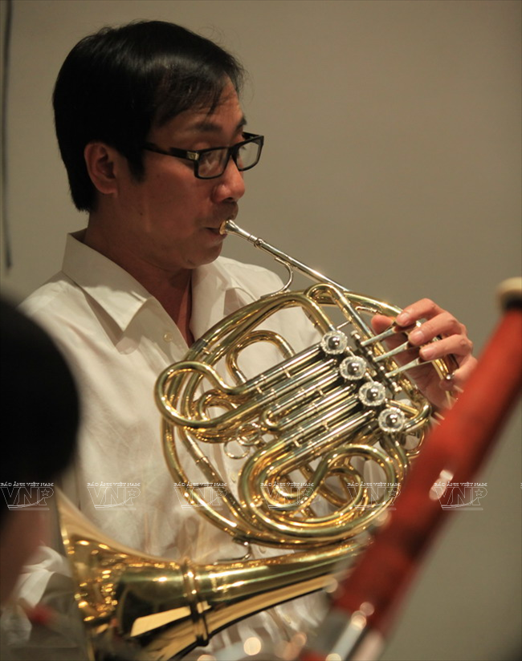
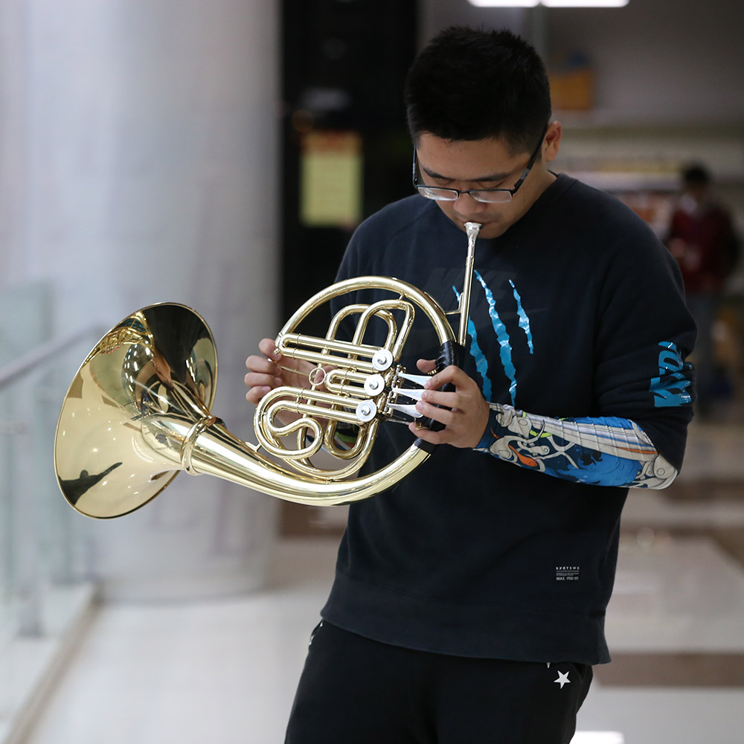
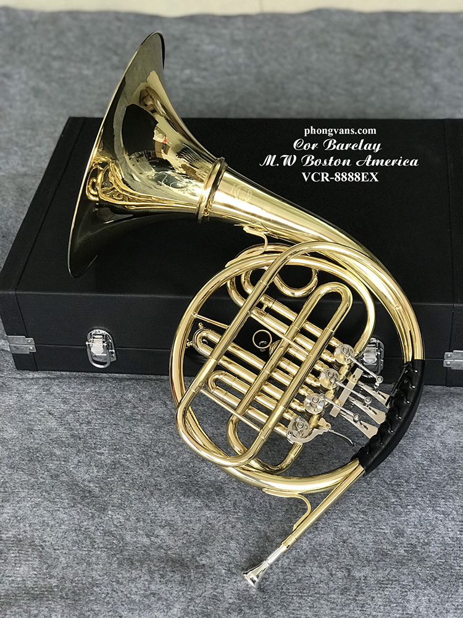
2. Tìm hiểu về kèn cor
Quan sát hình ảnh, video về kèn cor
Trình bày về đặc điểm, sự hình thành, phát triển của kèn cor.

Slide 12
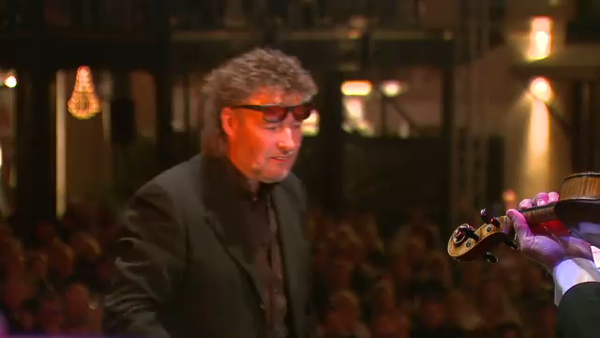
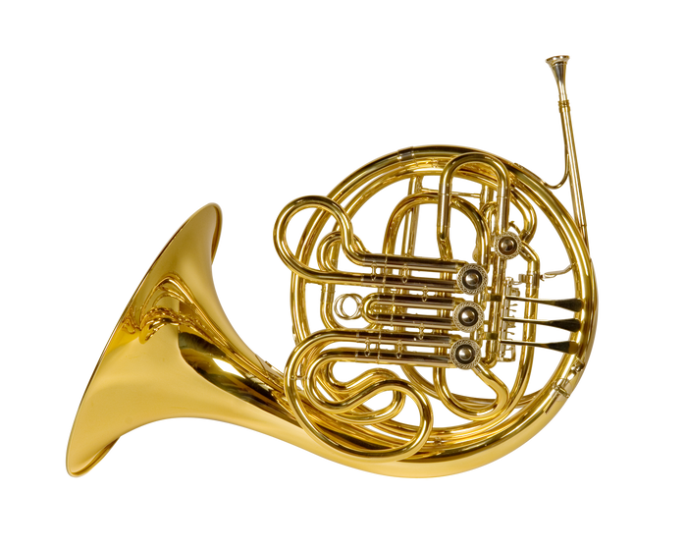
Quan sát hình ảnh, video về kèn cor
Trình bày về đặc điểm, sự hình thành, phát triển của kèn cor.

Slide 13
2. Tìm hiểu về kèn cor
Sự hình thành:
Xuất hiện vào thế kỉ XVII tại Pháp.
Cách dùng:
Người chơi kèn cor thổi qua búp kèn để tạo âm thanh.
Đặc điểm: Âm sắc:
vừa mang tính chất mạnh mẽ, cương nghị, vang xa vừa mang âm thi vị, mềm mại, đầy cảm xúc.
Khái niệm:
Là nhạc cụ thuộc bộ kèn đồng trong dàn nhạc giao hưởng.

Slide 14
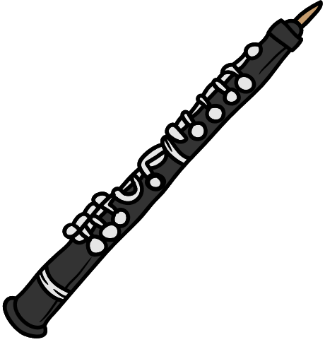
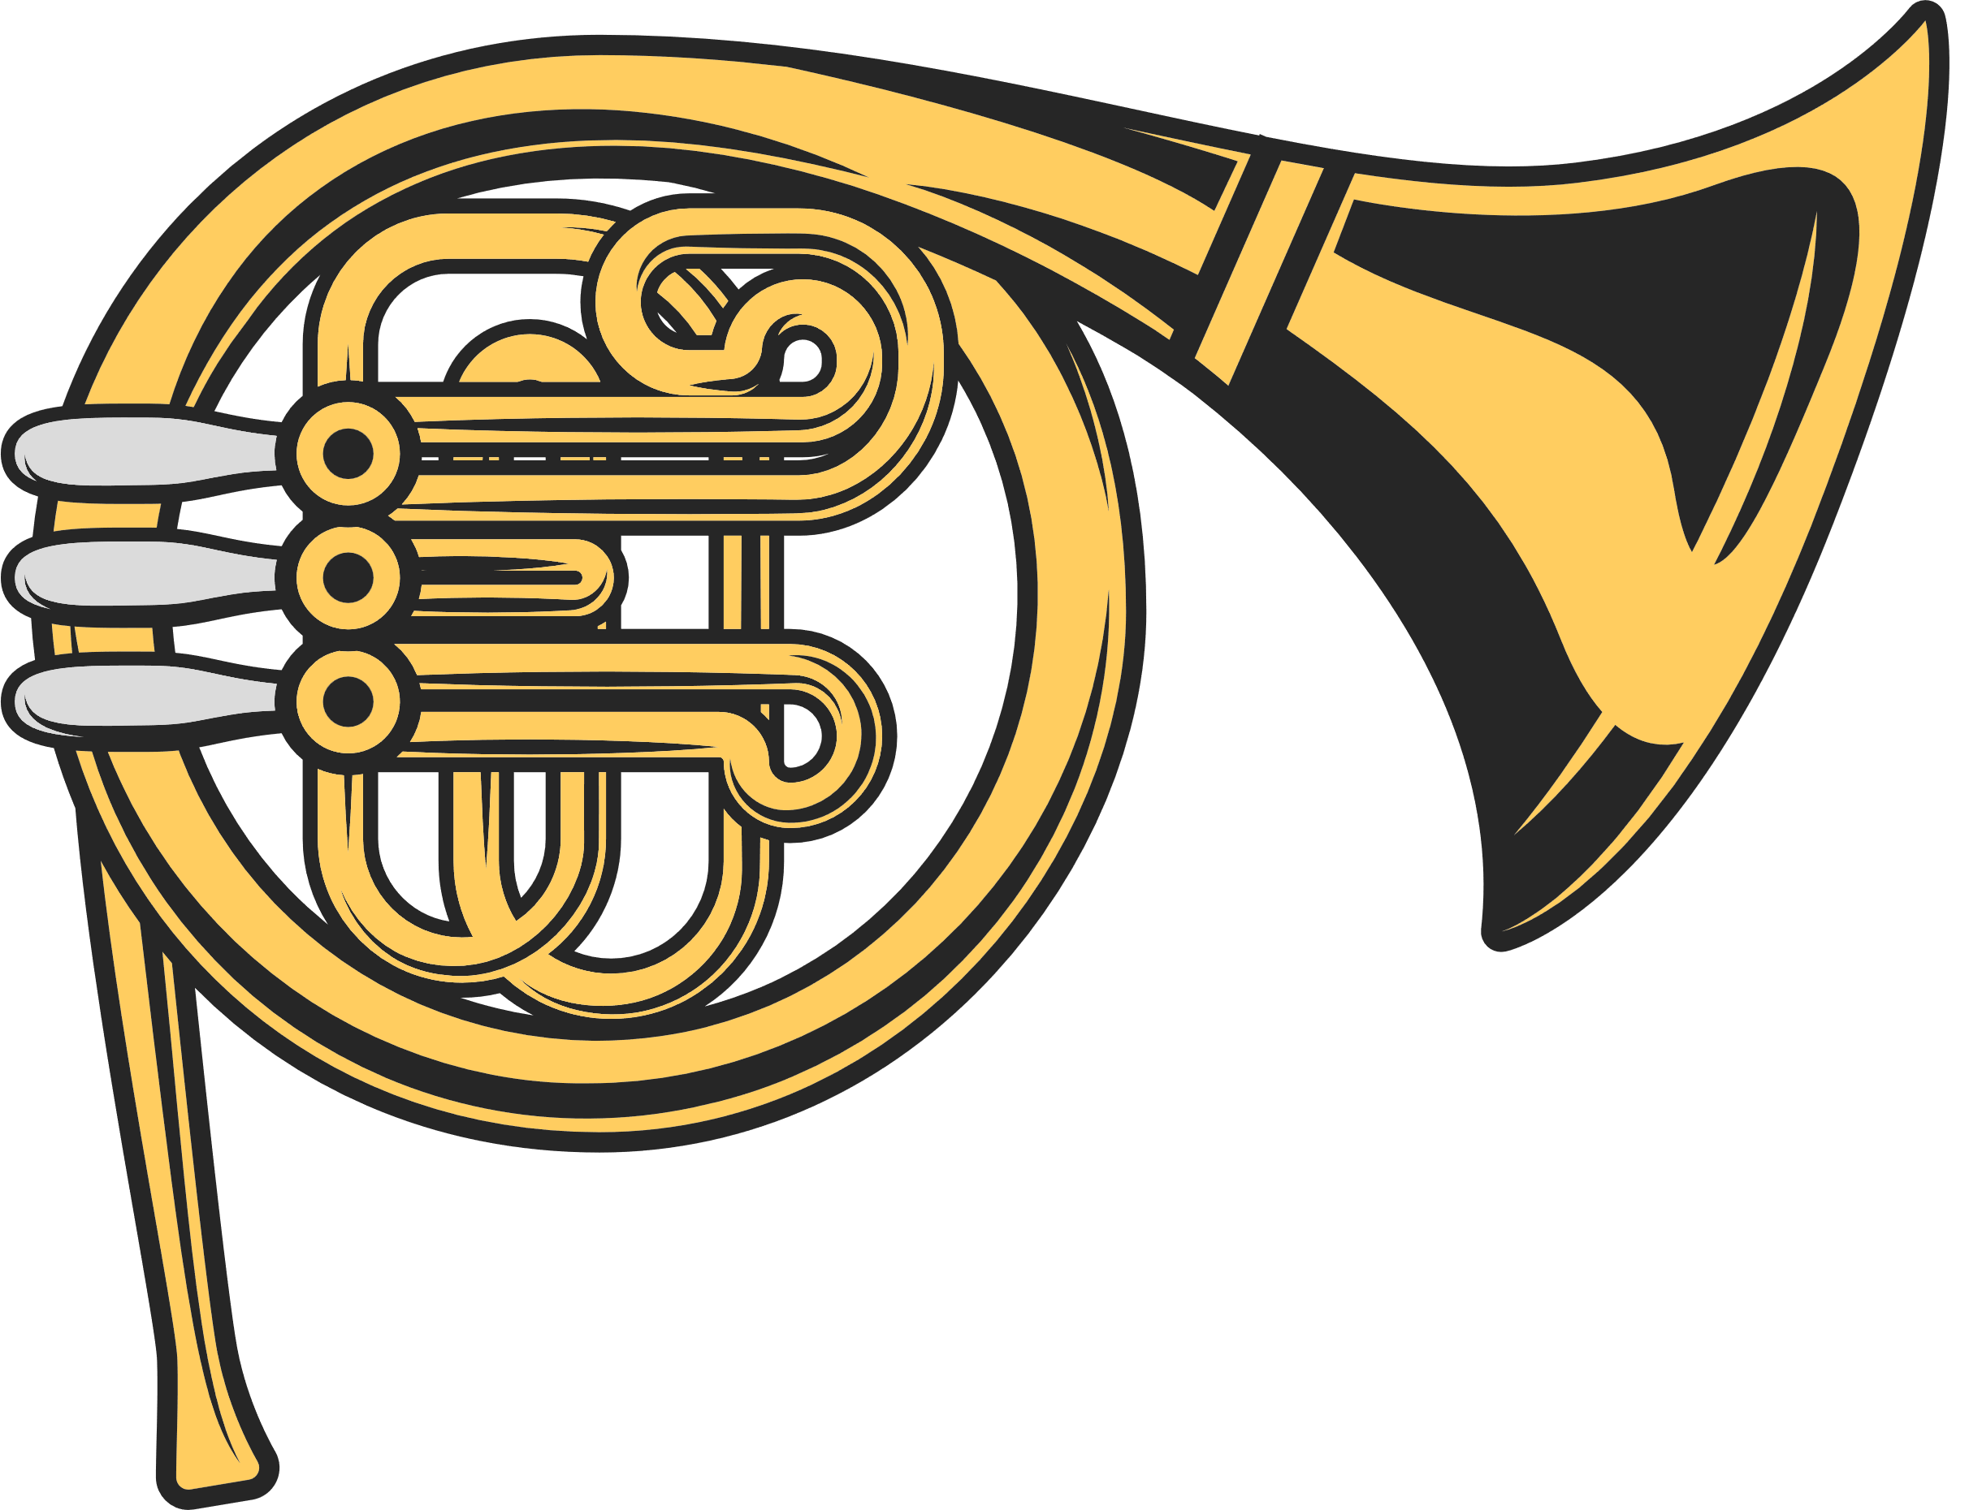

LUYỆN TẬP
AI NHANH HƠN
Mỗi đội cử từng thành viên lên bảng và viết những đặc điểm chính của kèn oboe và kèn cor.

Slide 15
ÔN TẬP BÀI HÁT:
BẢY SẮC CẦU VỒNG
PHẦN 2

Slide 16


Luyện tập hát bè Bảy sắc cầu vồng

Slide 17

Luyện hát bè Bảy sắc cầu vồng theo nhóm
Nhóm 1
Nhóm 2
Hát bè (bè giai điệu).
Hát bè 2.

Slide 18

BIỂU DIỄN

Slide 19

VẬN DỤNG
Em hãy so sánh giữa kèn oboe và kèn cor

Slide 20
Đặc điểm | Kèn oboe | Kèn cor
Loại nhạc cụ | Kèn gỗ | Kèn đồng
Cấu trúc | Thân dài, thon, thường làm bằng gỗ hoặc nhựa, với lỗ ngón tay và phím kim loại; sử dụng lưỡi kép làm từ sậy. | Thân dài cuộn tròn thành nhiều vòng, thường làm bằng đồng thau, với miệng thổi hình cốc và loe chuông lớn.
Âm thanh | Sáng, rõ ràng, sắc nét. | Ấm áp, du dương, có thể biến đổi từ mạnh mẽ đến nhẹ nhàng.

Slide 21
Đặc điểm | Kèn oboe | Kèn cor
Vai trò trong dàn nhạc | Melodi, hòa âm, đôi khi solo. | Hòa âm, hỗ trợ, đôi khi solo.
Vật liệu chính | Gỗ hoặc nhựa. | Đồng thau.
Kích thước | Nhỏ gọn. | Lớn, cuộn tròn.
Lịch sử | Từ thời cổ đại và trung cổ; phát triển hiện đại vào thế kỷ XVII ở Pháp. | Từ thời săn bắn cổ đại; phát triển hiện đại vào thế kỷ XVII và XVIII.

Slide 22

HÃY CHỌN ĐÁP ÁN ĐÚNG

Slide 23
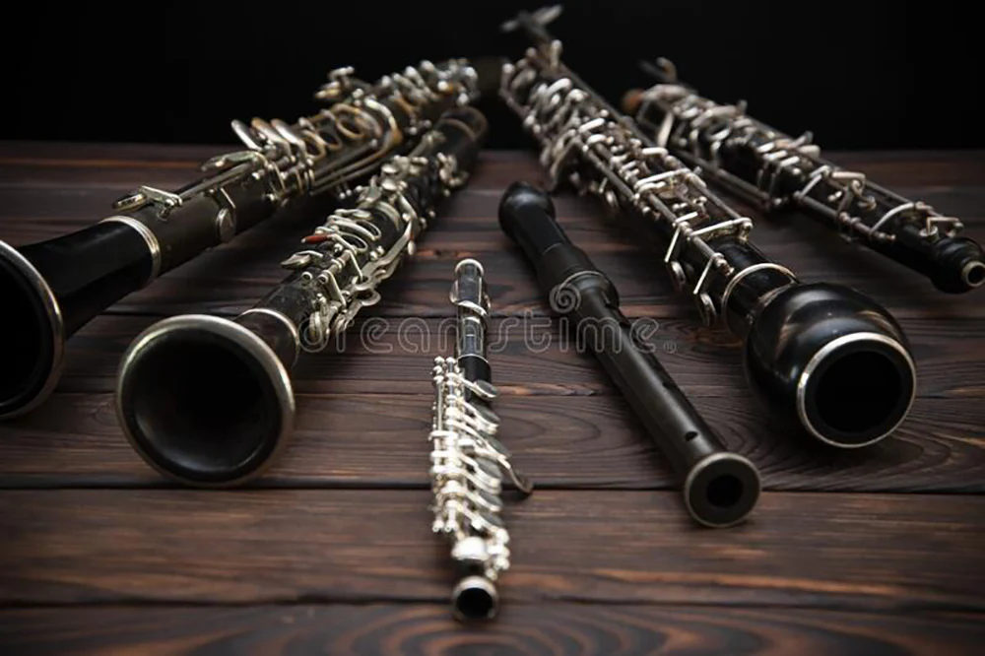
Câu 1: Kèn oboe xuất hiện vào khoảng thời gian nào?
A. Đầu thế kỉ XX.
B. Giữa thế kỉ XVII.
C. Cuối thế kỉ XII.
D. Khoảng thế kỉ XV.

Slide 24
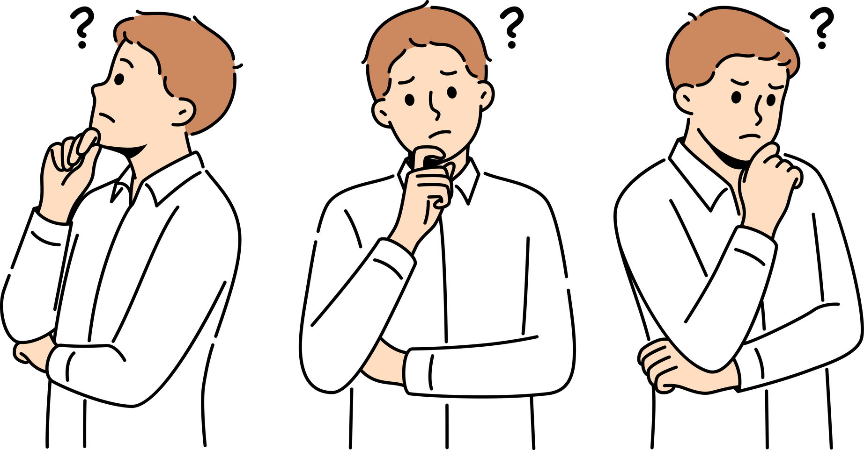
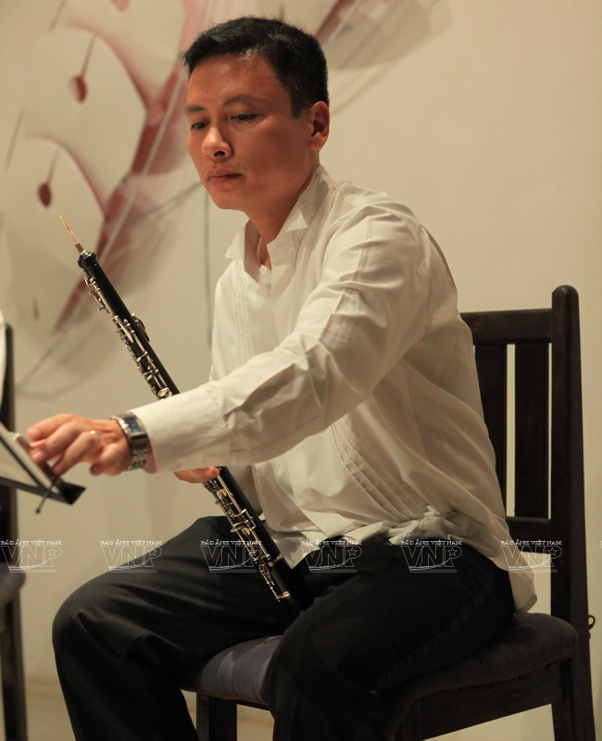
Câu 2: Kèn oboe được sử dụng trong
A. dàn nhạc giao hưởng.
B. nhã nhạc cung đình Huế.
C. dân ca quan họ Bắc Ninh.
D. chèo.

Slide 25
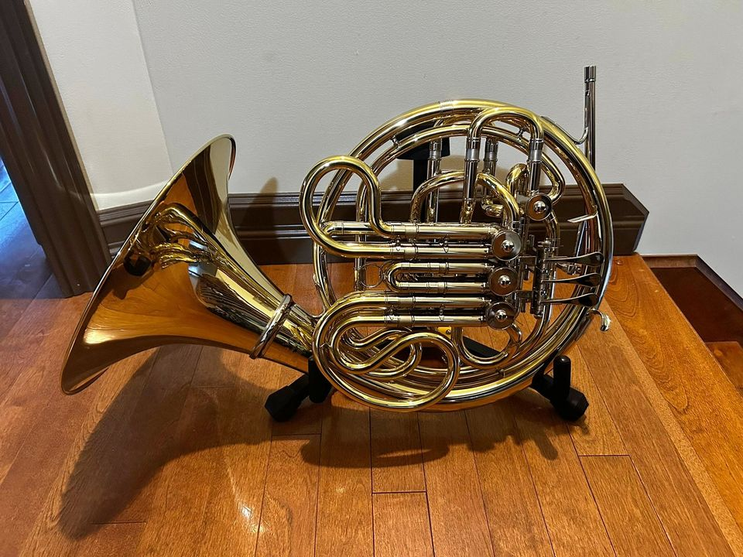
Câu 3: Kèn cor thuộc bộ nào trong dàn nhạc giao hưởng?
A. bộ gõ.
B. bộ kèn gỗ.
C. bộ trống.
D. Bộ kèn đồng.

Slide 26
Câu 4: Để tạo âm thanh kèn oboe, người sử dụng cần
A. thổi chếch qua lỗ kèn một góc khoảng 45 độ.
B. thổi bằng môi dưới, đẩy hàm dưới ra một chút.
C. thổi qua dăm kép được làm từ ống sậy.
D. kết hợp răng dưới, tay, môi sẽ giữ chặt được kèn vào lỗ thổi.

Slide 27
Câu 5: Đâu không phải là đặc điểm của kèn cor?
A. Mang tính chất mạnh mẽ, cương nghị, vang xa của kèn đồng.
B. Mang âm sắc thi vị, mềm mại, đầy cảm xúc của kèn gỗ.
C. Sử dụng để thể hiện những giai điệu chính trong tác phẩm.
D. Sử dụng làm mẫu âm chuẩn cho các nhạc cụ.

Slide 28
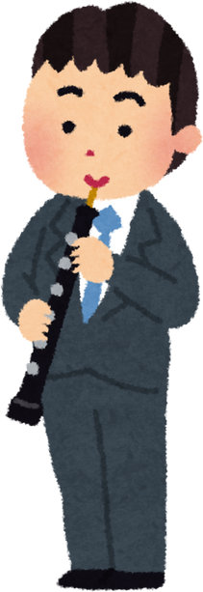
Câu 6: Điểm khác nhau giữa kèn oboe alto và kèn oboe là
A. kèn oboe alto có kích cỡ to và âm thanh cao hơn.
B. kèn oboe alto có kích cỡ to và âm thanh trầm hơn.
C. kèn oboe alto có kích cỡ nhỏ và âm thanh trầm hơn.
D. kèn oboe alto có kích cỡ nhỏ và âm thanh cao hơn.

Slide 29
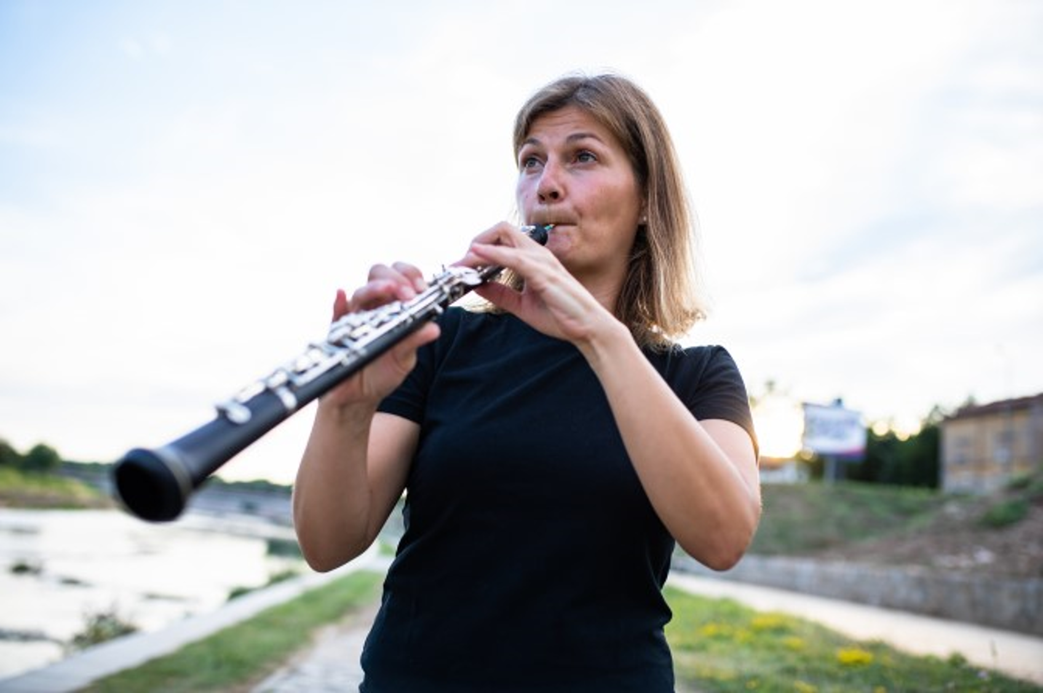
Câu 7: Ý nghĩa của tên gọi kèn oboe là gì?
A. Tiếng chim hót.
B. Tiếng gió của rừng.
C. Luôn là mùa hạ.
D. Âm thanh đẹp.

Slide 30
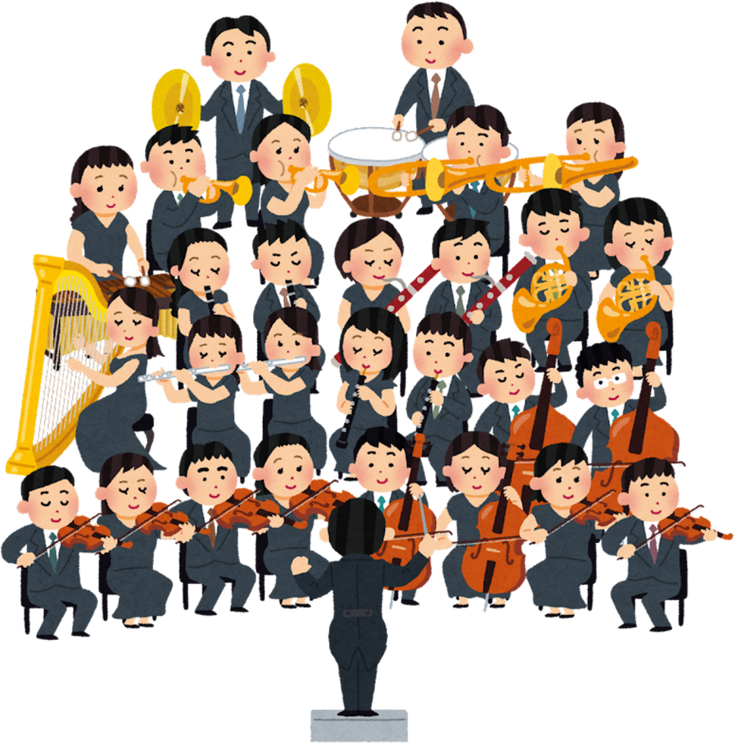
HƯỚNG DẪN VỀ NHÀ
Ôn lại kiến thức đã học về kèn oboe và kèn cor.
Đọc và tìm hiểu trước nội dung tiết học sau: Bài 4 – Tiết 7: Nhạc cụ: Recorder và Kèn phím.

Slide 31
CẢM ƠN CÁC BẠN ĐÃ CHÚ Ý LẮNG NGHE!

